Slide 1


Ρευματοειδής αρθρίτιδα - Σπονδυλαρθρίτιδες
Αντώνης Φανουριάκης
Μονάδα Ρευματολογίας, Δ’ Πανεπιστημιακή Παθολογική Κλινική, ΠΓΝ Αττικόν
3/2/2026

Slide 2
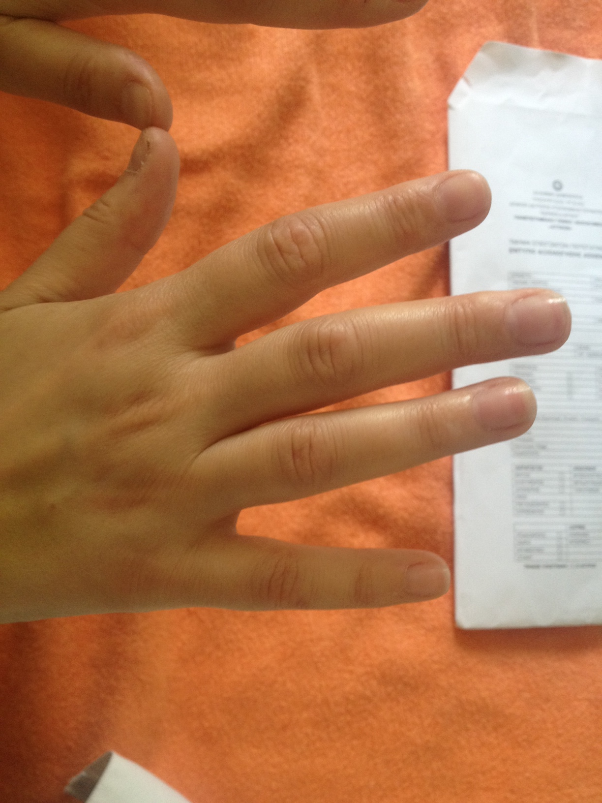
Περίπτωση ασθενούς #1
Γυναίκα 35 ετών
Οικογενειακό αναμν/κό: Μητέρα με ΡΑ
Προσέρχεται για άλγη στις αρθρώσεις των άκρων χειρών από 6μήνου με προοδευτική επιδείνωση και πρωινή δυσκαμψία διάρκειας ~ 1 ώρας
Δυσκολίες στις καθημερινές εργασίες («πέφτουν πράγματα από τα χέρια»)
ΤΚΕ 45 mm/hr – CRP 1.5 mg/dl (< 0.5)
Η κλασική εικόνα εμφάνισης της ΡΑ

Slide 3
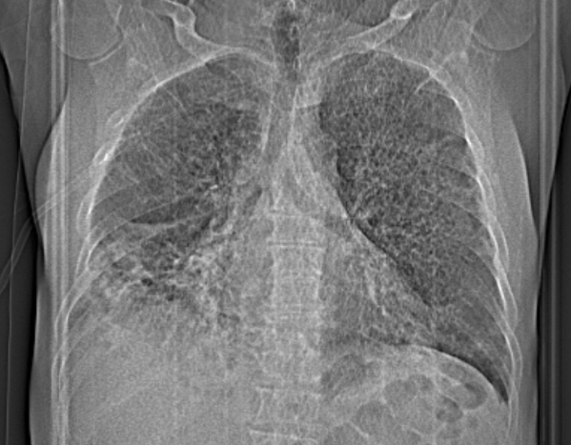
Περίπτωση ασθενούς #2
Άνδρας 63 ετών με εμπύρετο έως 39, παραγωγικό βήχα και δύσπνοια από 15 ημέρες
Ατομικό αναμνηστικό: ΑΥ
Έξεις/συνήθειες: πρώην καπνιστής (> 40py)
Επάγγελμα: ναυτικός
ΑΠ: 139/85, ΣΦ:69 bpm, Sp02: 94% (Fi02: 21%), T: 38,5
ΑΨ: ΜΜΡs άμφω (ΔΕ> ΑΡ)

Slide 4
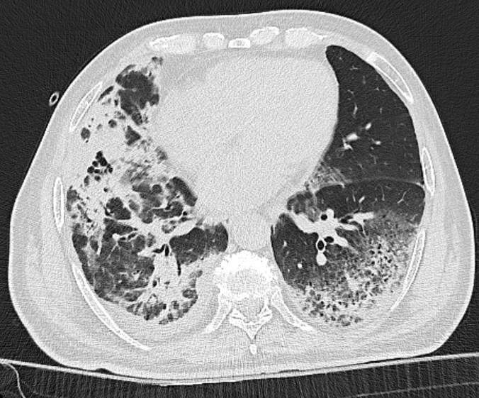
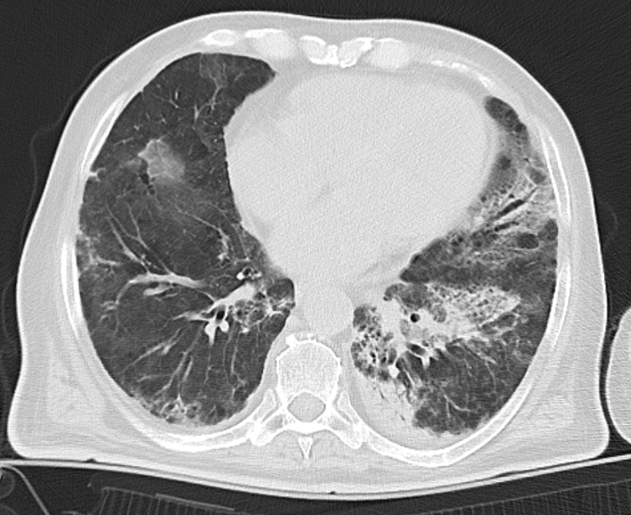
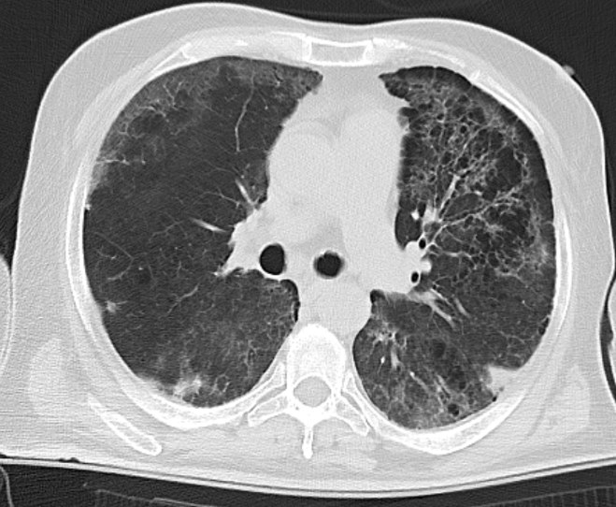
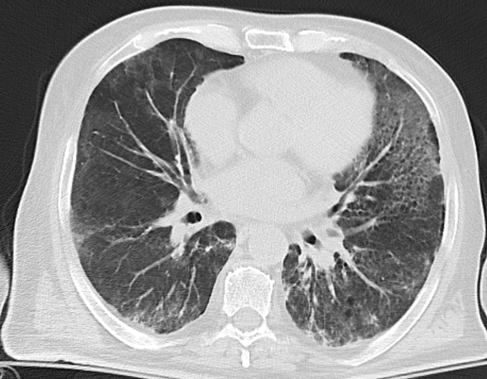
Περίπτωση ασθενούς #2
20d μετά
Απύρετος
MV 31%
Methylprednisolone 40 mg x2
Αζιθρομυκίνη/ κολιστίνη
Eμπύρετο
HFNC
Μεροπενέμη/λινεζολίδη
ΚΑΙ
Methylprednisolone 80 mg x3
Anti-CCP: 145 IU/ml
RF 213 IU/ml

Slide 5
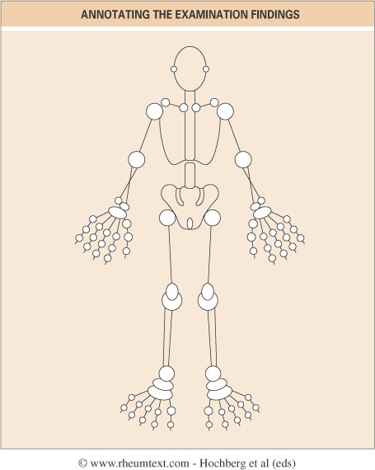
Φλεγμονώδεις Αρθρίτιδες: Ρευματοειδής (ΡΑ) και Σπoνδυλαρθρίτιδες (ΣπΑ)
Αξονικός- Περιφερικός σκελετός
Περιφερικού
Σκελετού
(ΡΑ)
Αξονικού
Σκελετού
(ΑΣ)
Μεικτές
(ΨΑ, ΑΑ, ΕπΑ)

Slide 6
Ένας ασθενής πονάει στις αρθρώσεις: Τα βασικά ερωτήματα
Είναι αρθραλγία ή πραγματική αρθρίτιδα;
Πάσχει η άρθρωση ή περιαρθρικές δομές (πχ. τένοντες, θύλακοι κτλ)
Αν πάσχει η άρθρωση (αρθρίτιδα):
Φλεγμονώδης ή εκφυλιστική αρθρίτιδα;
Αν φλεγμονώδης:
Πόσες αρθρώσεις;
  1: Μονοαρθρίτιδα
  2-5: Ολιγοαρθρίτιδα
  >5: Πολυαρθρίτιδα
Πόσο καιρό;
  < 6 εβδομάδες: οξεία (ή πρώιμη)
  > 6 εβδομάδες: χρόνια
Το πρότυπο προσβολής (προσθετικό, μεταναστευτικό κτλ) δε βοηθά τόσο πολύ

Slide 7
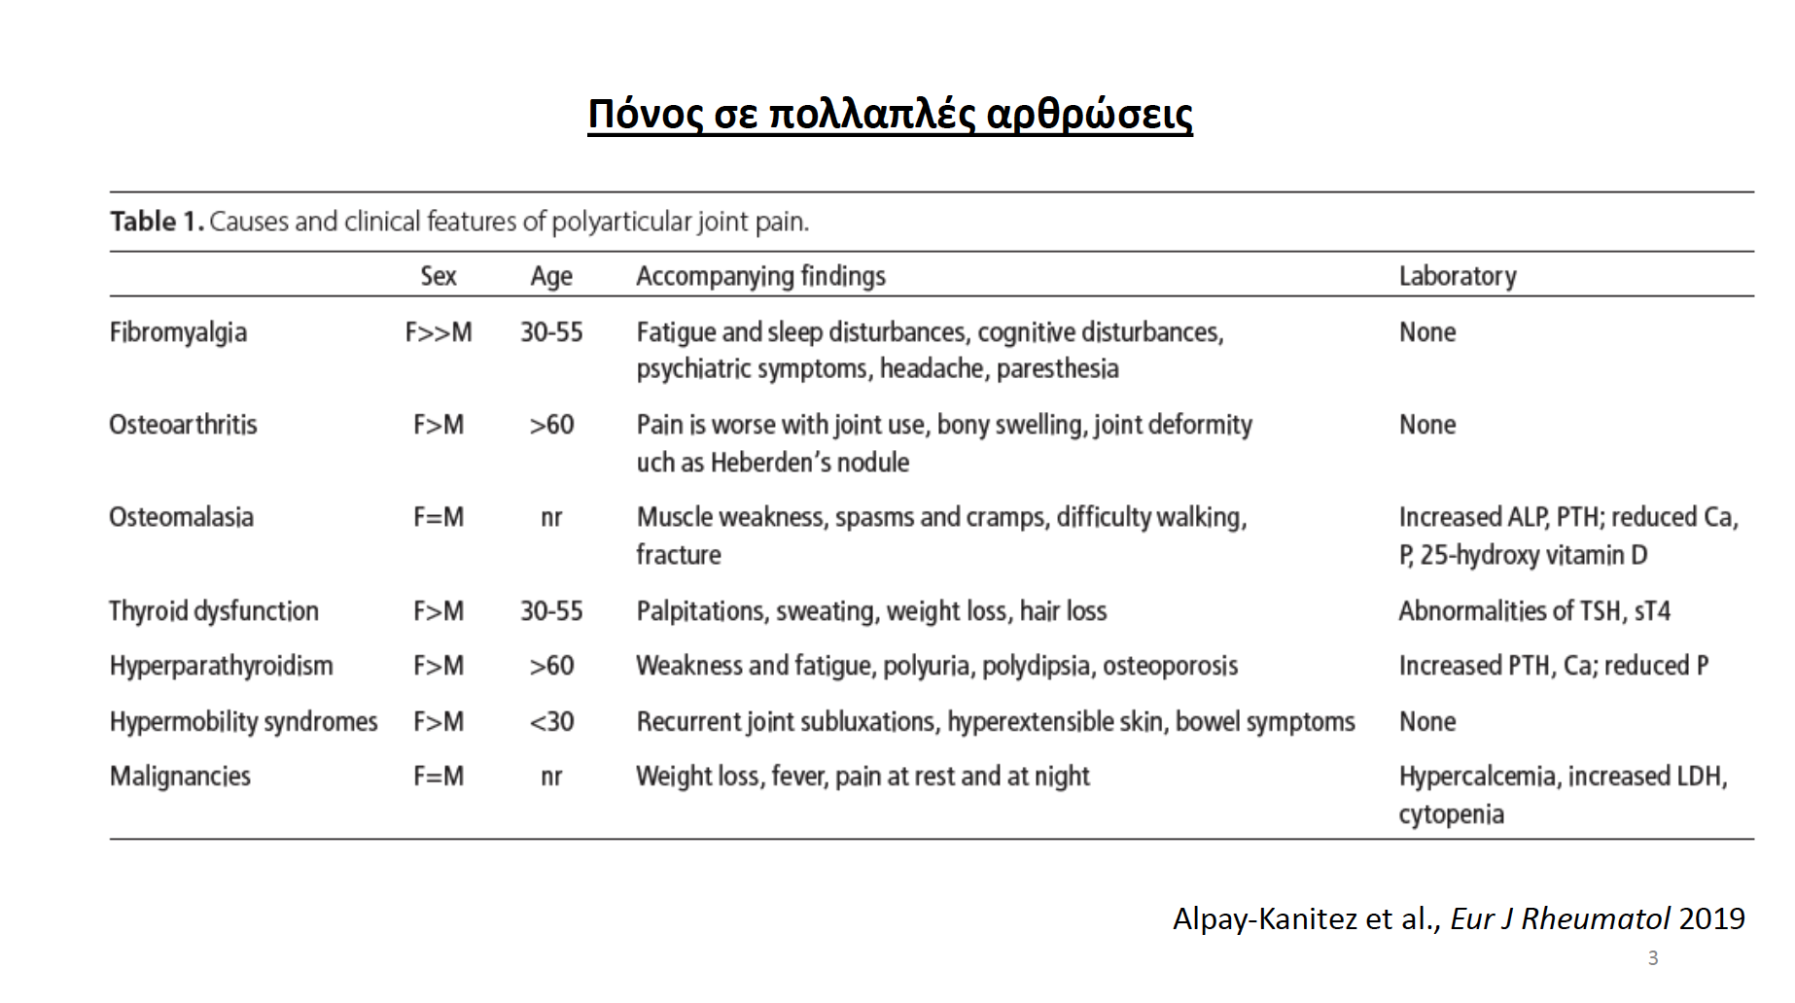

Slide 8
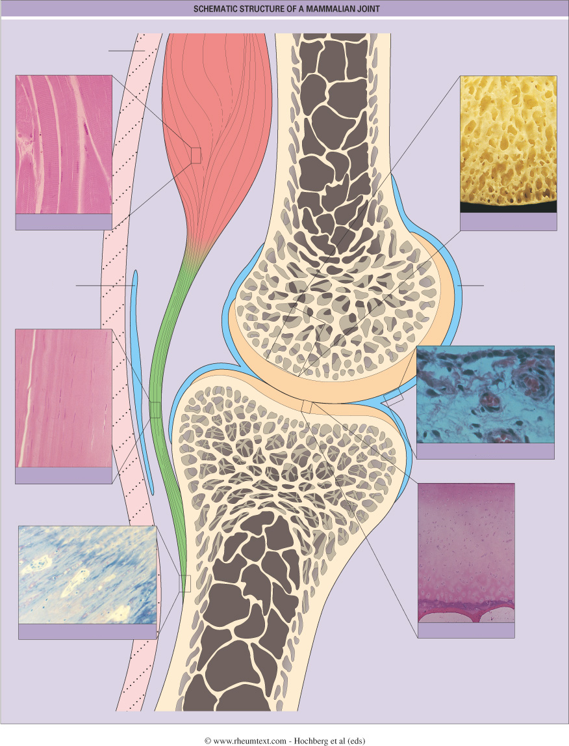
Εντόπιση παθολογίας
Δέρμα
Αρθρίτιδα (υμενίτιδα)
Αρθραλγία
¨Ενθεσοπάθεια¨
Περιαρθρίτιδα
Θυλακίτιδα
Μυοσίτιδα
Μυς
Οστούν
Θύλακας
Αρθρικό
διάστημα
Υμένας
Τένοντας
Ένθεση
Χόνδρος

Slide 9
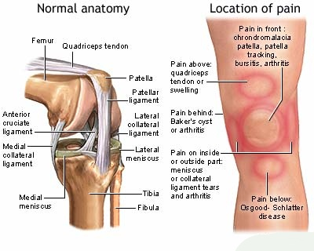

Slide 10
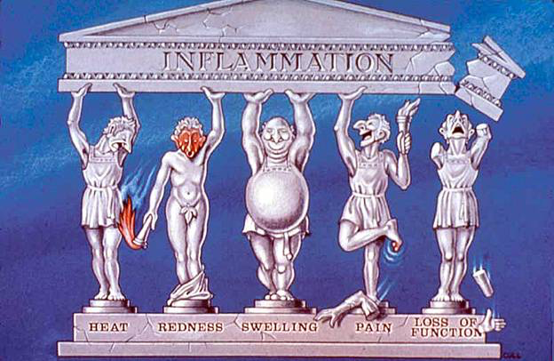
Τι είναι αρθρίτιδα;
Ο όρος αρθρίτιδα εκφράζει φλεγμονή της άρθρωσης και εκδηλώνεται με > 1από τα εξής:
Πόνο
Περιορισμό κίνησης
Οίδημα
Θερμότητα
Ερυθρότητα

Slide 11
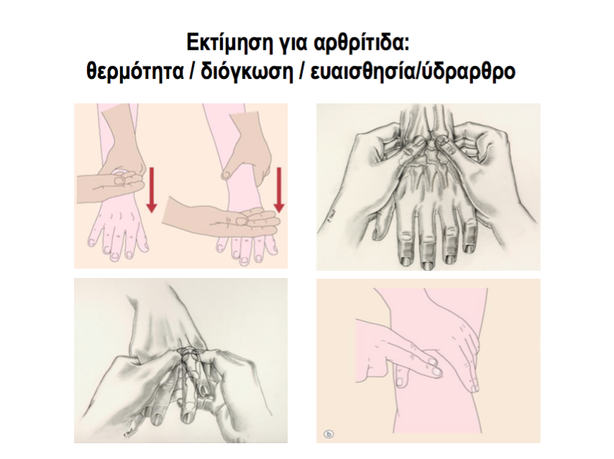

Slide 12
Φλεγμονώδης vs Μη-φλεγμονώδης αρθρίτιδα
ΦΛΕΓΜΟΝΩΔΗΣ
Άλγος/δυσκαμψία τις πρωινές ώρες και μετά από παρατεταμένη ακινησία
Βελτίωση με τις κινήσεις
Σημεία τοπικής φλεγμονής (οίδημα/θερμότητα
* Σπάνια, ερυθρότητα)
Ρευματοειδής αρθρίτιδα
Κρυσταλλογενείς
Σπονδυλαρθρίτιδες
Συστηματικές ρευματικές παθήσεις
ΜΗ-ΦΛΕΓΜΟΝΩΔΗΣ
Άλγος με τη κίνηση και στο τέλος της ημέρας
Δυσκαμψία μετά από ακινησία
Απουσία/ήπια σημεία φλεγμονής τοπικά
Οστεοαρθρίτιδα
Μετατραυματική
Άσηπτη νέκρωση

Slide 13
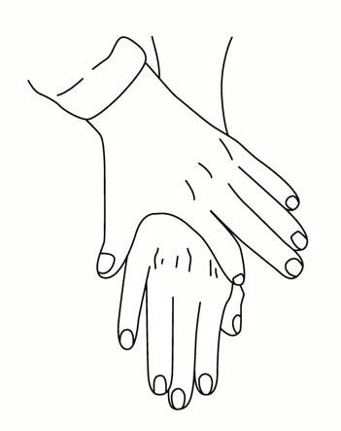
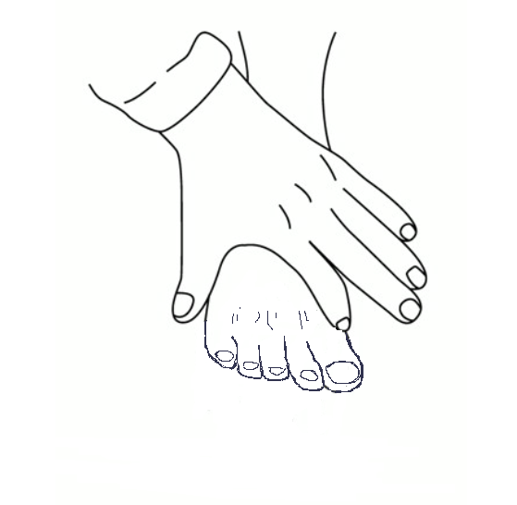
Αρθρίτιδα και διάγνωση αυτοανοσων ρευματικών νοσημάτων
Κοινός παρονομαστής όλων. Δεν εμφανίζεται απαραίτητα από την αρχή της νόσου!! Επανεκτίμηση !!!!
Όχι σπάνια (10-20% ) ασυμπτωματική ή αβληχρή σημειολογία ή εμφάνιση !!!!
Όχι σπάνια άτυπα συμπτώματα λχ νυγμώδη άλγη ή αιμωδίες ή παραισθησίες ή αδυναμία σύσφιξης
Μερικά μυστικά…..πίεση όχι χάδι της άρθρωσης, σύγκριση με άλλη άρθρωση
λχ άπω φαλλαγική

Slide 14
Ταξινόμηση φλεγμονωδών αρθριτίδων
Μονοαρθρίτιδα
Ολιγοαρθρίτιδα (<5 αρθρώσεις)
Πολυαρθρίτιδα
Ειδικοί χαρακτήρες (π.χ. Συμμετρική, Μεταναστευτική)
Τοπογραφία (Αξονική- περιφερική)

Slide 15
Διάρκεια αρθρίτιδας
< 6 εβδομάδες
> 6 εβδομάδες
ΟΞΕΙΑ - ΑΥΤΟΠΕΡΙΟΡΙΖΟΜΕΝΗ
Κρυσταλλογενείς
(ουρική αρθρίτιδα)
Αντιδραστικές αρθρίτιδες
Παλίνδρομος ρευματισμός
Ιογενείς αρθρίτιδες (Παρβοïός)
ΧΡΟΝΙΑ
Ρευματοειδής αρθρίτιδα
Οστεοαρθρίτιδα
Αρθρίτιδα συστηματικών ρευματικών παθήσεων
Σπονδυλαρθρίτιδες

Slide 16
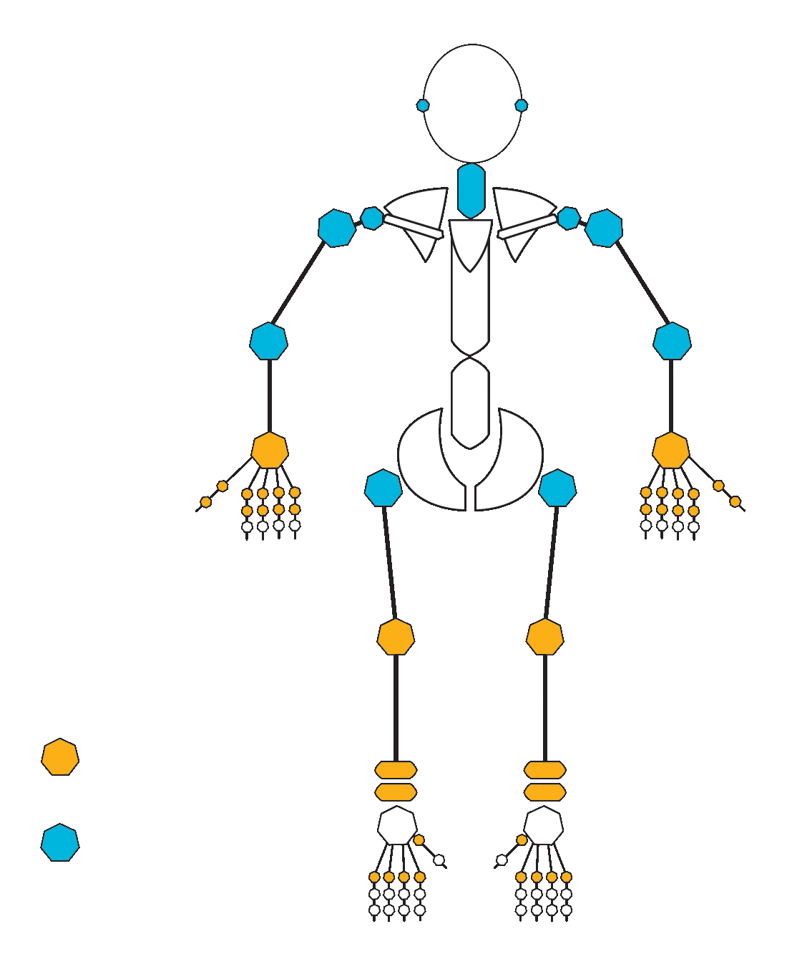
Ρευματοειδής αρθρίτιδα
Χρόνια φλεγμονώδης νόσος
Κατανομή: παγκόσμια
Συχνότητα: 0.5- 1%
5-50/100000 νέα περιστατικά/έτος
Γυναίκες > άνδρες = 3 : 1
Ηλικία έναρξης: 35-45 έτη
Παθογένεια: πολυπαραγοντική
↑ Νοσηρότητα - ↑ Θνητότητα
Joints involved in ≥ 80% of RA cases
Joints involved in 50%-80% of RA cases

Slide 17
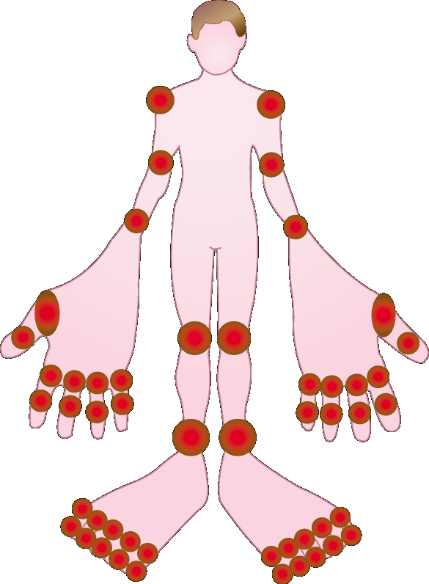
Κλινική εικόνα: σημεία και συμπτώματα
  Συμμετρική αρθρίτιδα
  Οίδημα μικρών περιφερικών αρθρώσεων
  Πρωινή δυσκαμψία > 30 λεπτά
Εύκολη κόπωση, κακουχία, απώλεια βάρους, κατάθλιψη
Μακροχρόνια νόσος
Notes:
Grassi W, De Angelis R, Lamanna G, Cervini C. The clinical features of rheumatoid arthritis.
Eur J Radiol. 1998;27(suppl 1):S18-S24.
Slide 8 Notes. Rheumatoid Arthritis: Presenting Signs and Symptoms
Typically, pain in the small joints of the hands and feet, together with symmetric swelling, is the first symptom noticed by patients with RA.
The number of affected joints varies greatly, but eventually the disease becomes polyarticular. Although, in principle, any joint can be affected by RA, the distal interphalangeal, sacroiliac, and lumbar spine joints are rarely affected. Extraarticular manifestations of RA include rheumatoid nodules, Sjogren's syndrome, episcleritis and scleritis, interstitial lung disease, pericardial disease, systemic vasculitis, and Felty's syndrome.
Joint stiffness in the morning lasting an hour or more is a characteristic symptom of RA.
Sometimes, nonspecific systemic symptoms, such as fatigue, depression, or low-grade fever, occur weeks or even months before the onset of joint pain and stiffness.

Slide 18
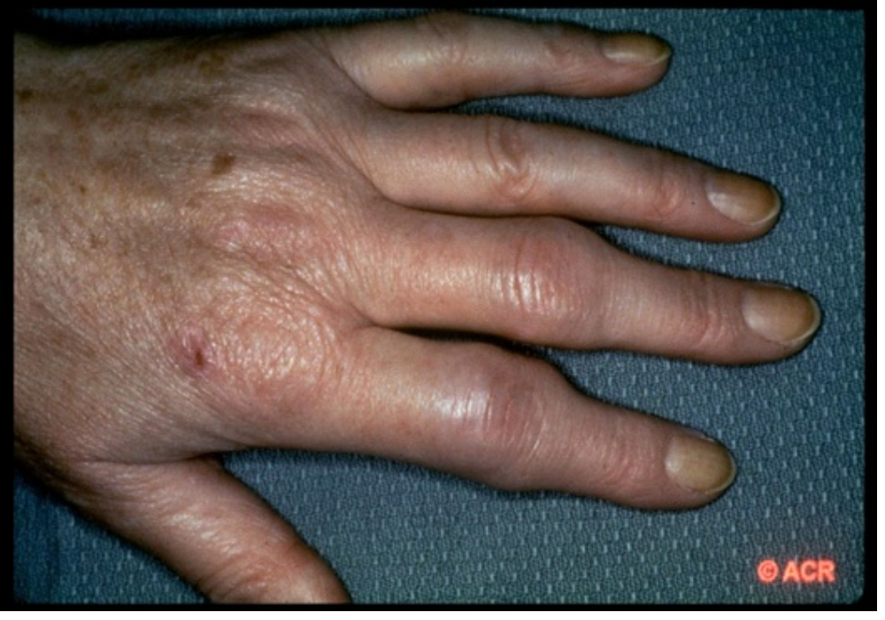
Τυπική εικόνα: Οίδημα εγγύς μεσοφαλαγγικών αρθρώσεων
Φλεγμονώδης υμενίτιδα, συμμετρική, μικρών αρθρώσεων (καρποί, MCP, PIP)
Πρωινή δυσκαμψία
Διάρκεια συμπτωμάτων > 6 εβδομάδες
Κόπωση, πυρέτιο < 38^{ο}C, απώλεια βάρους
early RA
Notes:
5

Slide 19
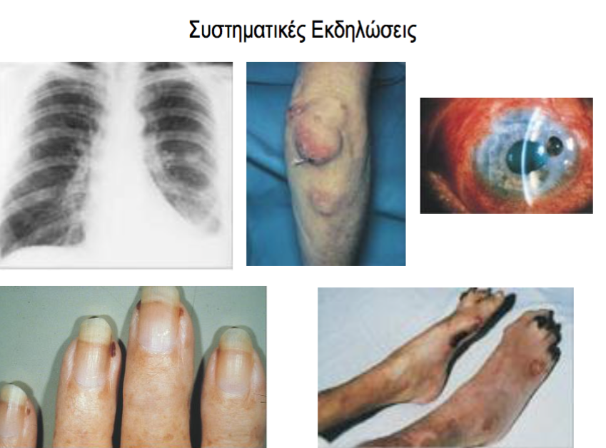

Slide 20
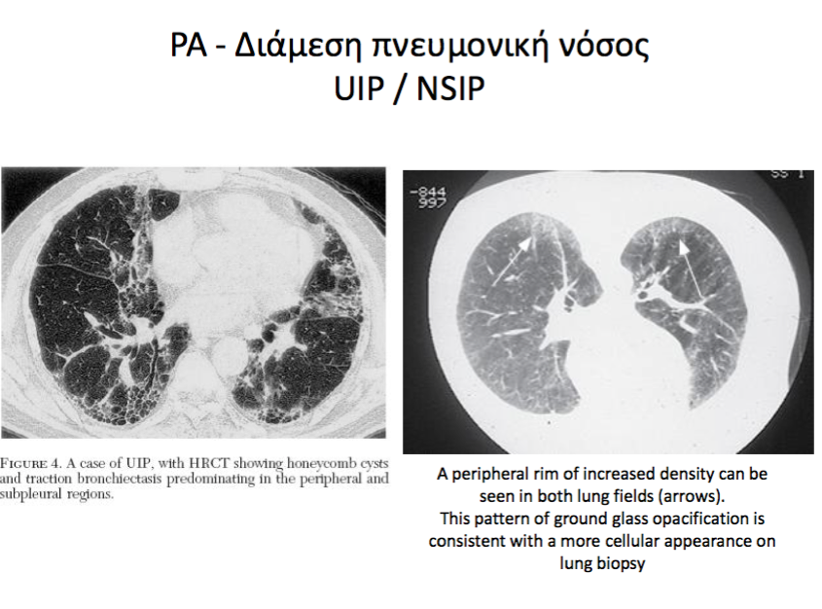

Slide 21
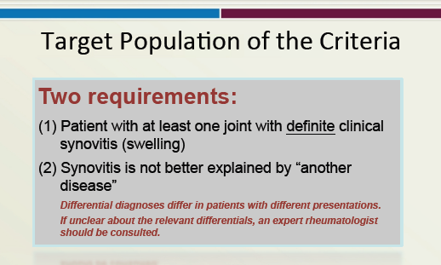
Κριτήρια ταξινόμησης ΡΑ
 | Σκορ
Α. Προσβολή αρθρώσεων (ευαισθησία ή διόγκωση)
1 μεγάλη άρθρωση | 0
2-10 μεγάλες αρθρώσεις | 1
1-3 μικρές αρθρώσεις | 2
4-10 μικρές αρθρώσεις | 3
> 10 αρθρώσεις (≥ 1 μικρή άρθρωση) | 5
Β. Ορολογικός έλεγχος
RF και anti-CCP = (-) | 0
RF ή anti-CCP = (+) (< 3x ULN) | 2
RF ή anti-CCP = (++) (> 3x ULN) | 3
Γ. Δείκτες οξείας φλεγμονής
TKE και CRP = κ.φ. | 0
ΤΚΕ ή CRP = ↑ | 1
Δ. Διάρκεια συμπτωμάτων
< 6 εβδομάδες | 0
> 6 εβδομάδες | 1
Πρώιμη Διάγνωση Νέα κριτήρια κατάταξης EULAR-ACR
≥ 6/10

Slide 22
ΡΑ – Anti-CCP αντισώματα
Αντισώματα έναντι κιτρουλλινοποιημένων πεπτιδίων (cyclic citrullinated peptides)
Σε σχέση με τον RF:
  Παρόμοια ευαισθησία (65%)
  Υψηλότερη ειδικότητα (95%)
Προγνωστικός παράγοντας - Επιθετικότερη νόσος η σοβαρή ΡΑ
1/3 των ασθενών με πρώιμη ΡΑ είναι RF/anti-CCP (-)

Slide 23
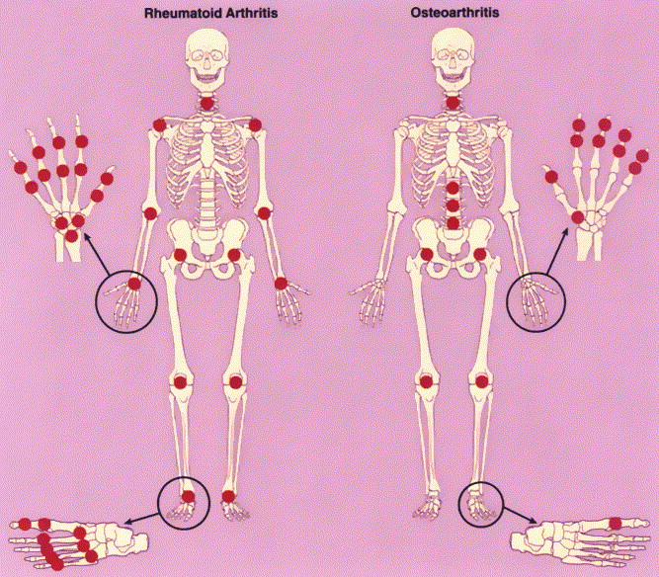
Ρευματοειδής αρθρίτιδα vs. οστεοαρθρίτιδα
Το πιο σημαντικό ερώτημα για ένα ρευματολόγο σε ένα ασθενή με αρθραλγίες είναι ο διαχωρισμός μεταξύ φλεγμονώδους και εκφυλιστικής αρθρίτιδας
Notes:
Προσβολή Θ+ΟΜΣΣ, ιερολαγόνια ή άπω ΦΦ χεριών πολύ σπάνια στη ΡΑ.
ΔΔ με ΨΑ, ορο-αρνητικές σπονδυλαρθροπάθειες ή ΟΑ

Slide 24
2019 update of EULAR recommendations for RA
“It implies:
the necessity to establish a diagnosis as early as possible,
and
(ii) The advantage of early initiation of DMARD treatment (‘as soon as possible’), which enables prevention of damage in a large proportion of patients.”
Smolen JS, et al. Ann Rheum Dis 2019

Slide 26
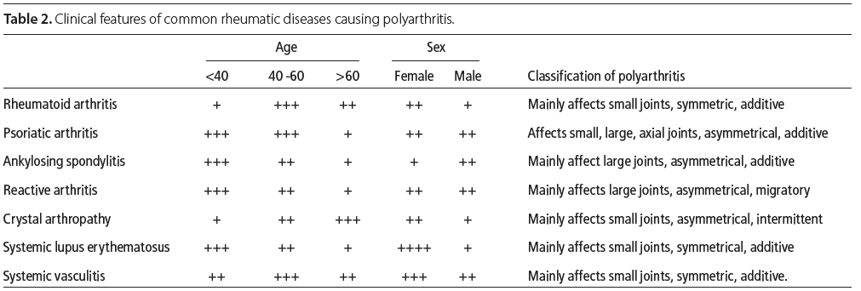
Η ΡΑ δεν είναι το μόνο αίτιο πολυαρθρίτιδας
Τα συστηματικά αυτοάνοσα νοσήματα (ΣΕΛ, Sjögren’s, σκληρόδερμα κτλ) τυπικά προκαλούν ηπιότερη, μη διαβρωτική αρθρίτιδα
Alpay-Kanitez et al., Eur J Rheumatol 2019

Slide 27
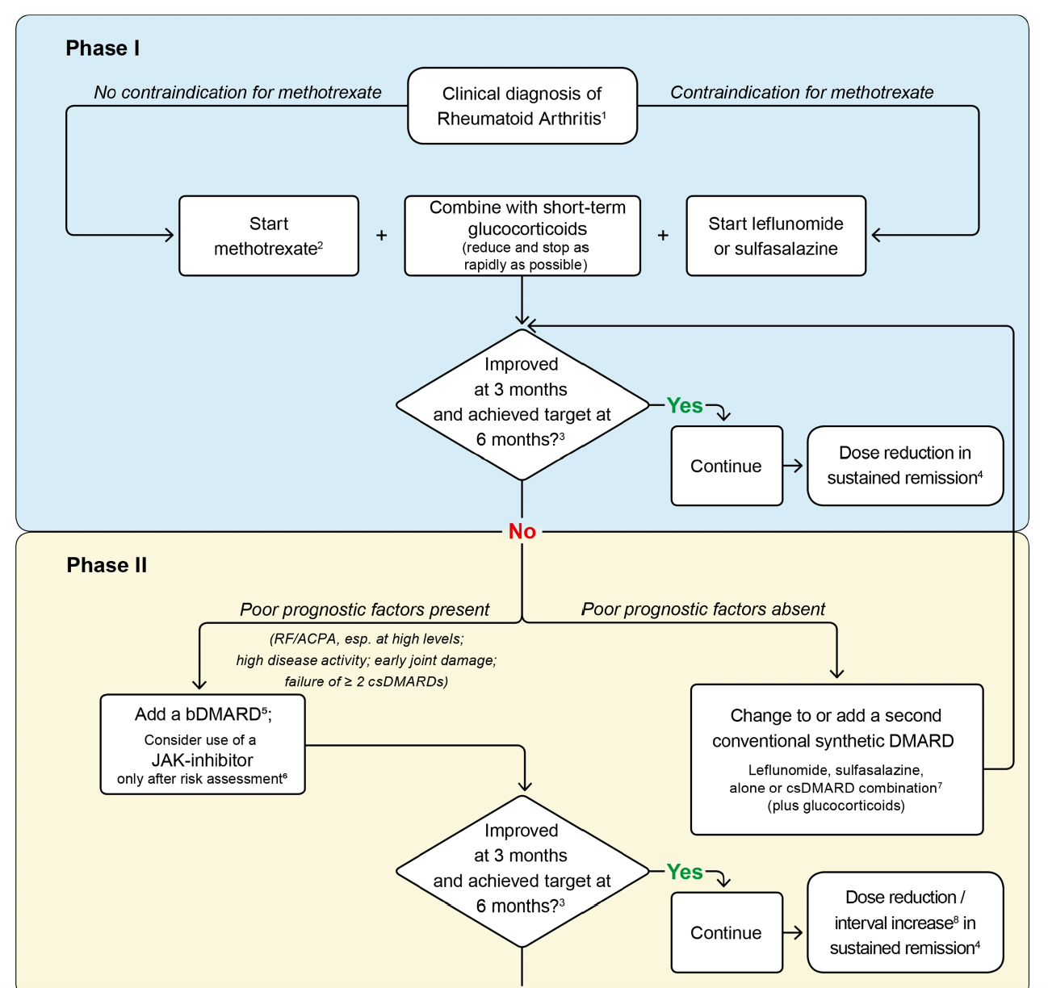
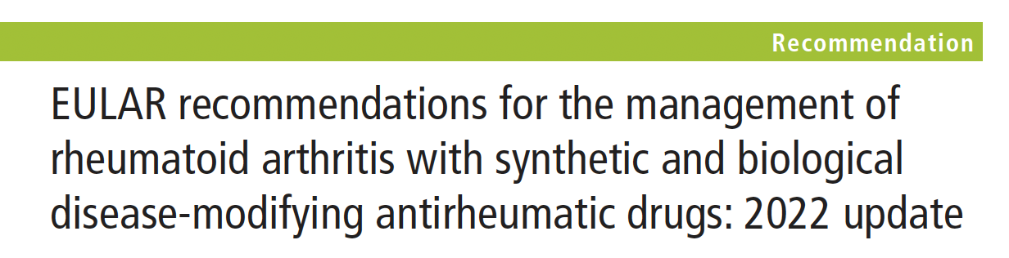
Ευρωπαϊκές κατευθυντήριες οδηγίες για τη θεραπεία της ΡΑ (2022)
If the treatment target is not achieved with the first csDMARD strategy, when poor prognostic factors are present, a bDMARD should be added; JAK-inhibitors may be considered, but pertinent risk factors* must be taken into account.
Poor prognostic factors
Persistently moderate or high disease activity despite csDMARD therapy
High acute phase reactant levels
High swollen joint count
Presence of RF and/or ACPA, especially at high levels
Presence of early erosions
Failure of two or more csDMARDs
Smolen JS, et al. Ann Rheum Dis 2022

Slide 28
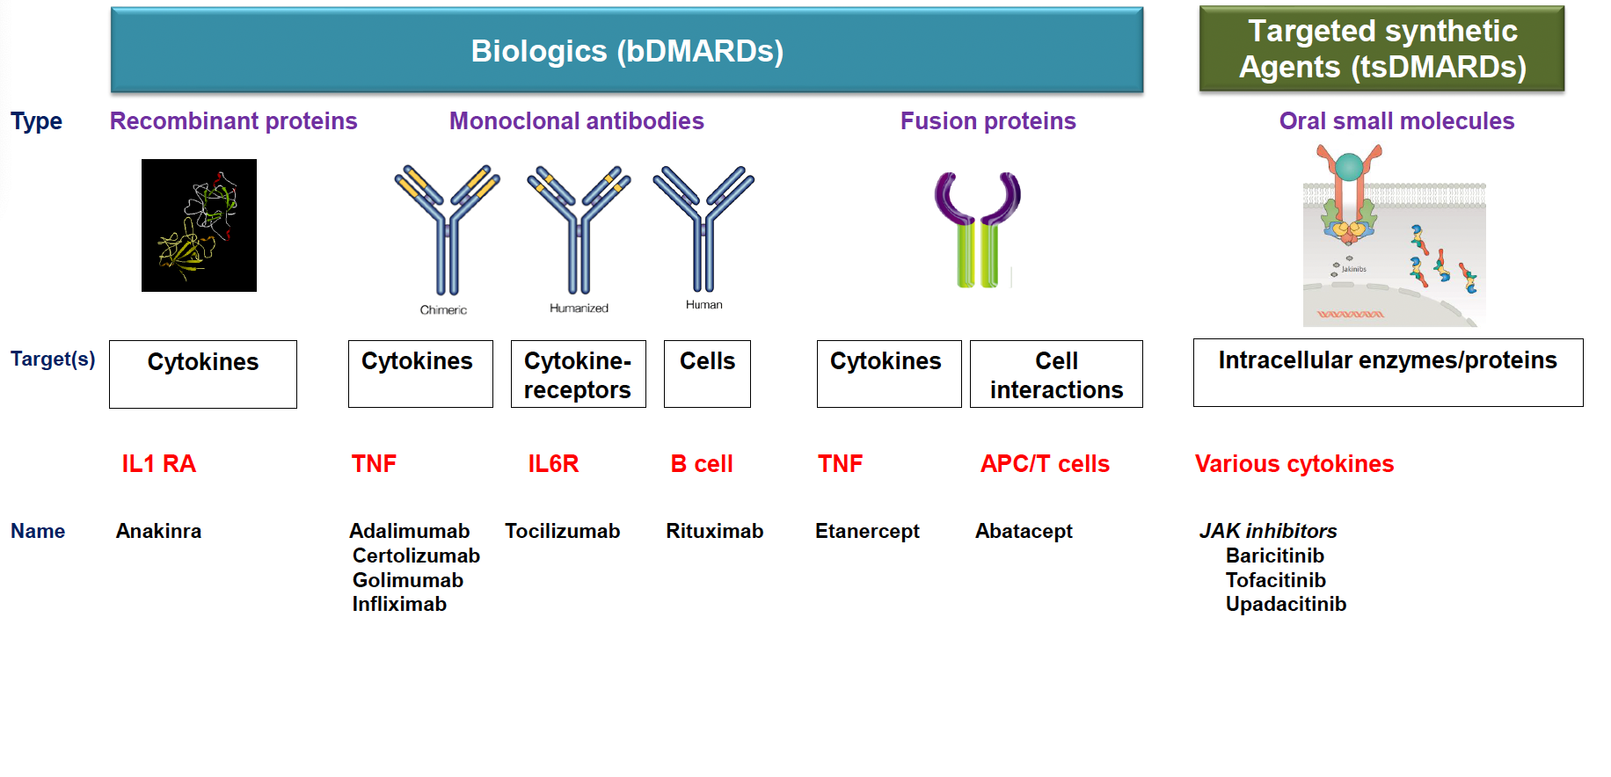
Νεότερα φάρμακα στη ΡΑ

Slide 29
Περίπτωση ασθενούς
Άνδρας 28 ετών
Αγρότης
Κάπνισμα ~ 20 py
Αλκοόλ (-)
FH: Μη αξιόλογο
Φλεγμονώδης χαμηλή οσφυαλγία από 6ετίας
11/2020
  Συμπτωματολογία ιογενούς γαστρεντερίτιδας
  Ραχιαλγία - Οσφυαλγία με επέκταση στο ΑΡ κάτω άκρο
  Εμπύρετο ως 38^{ο} C

Slide 30
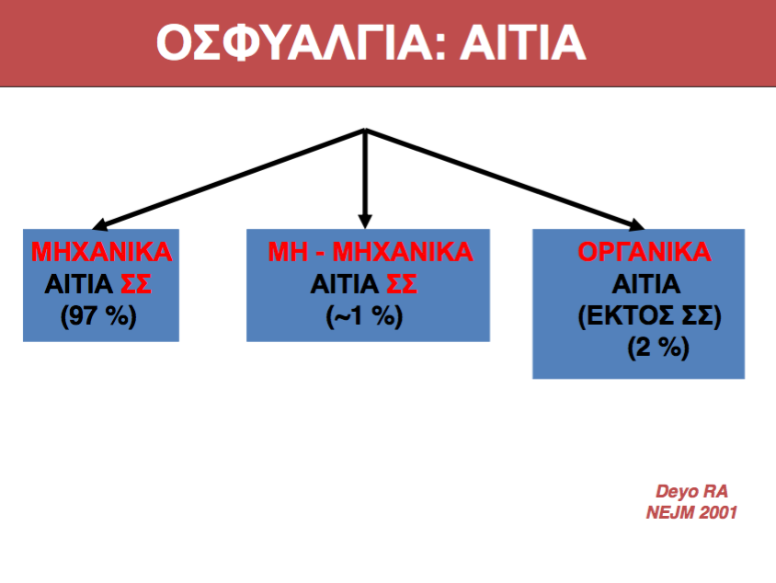

Slide 31
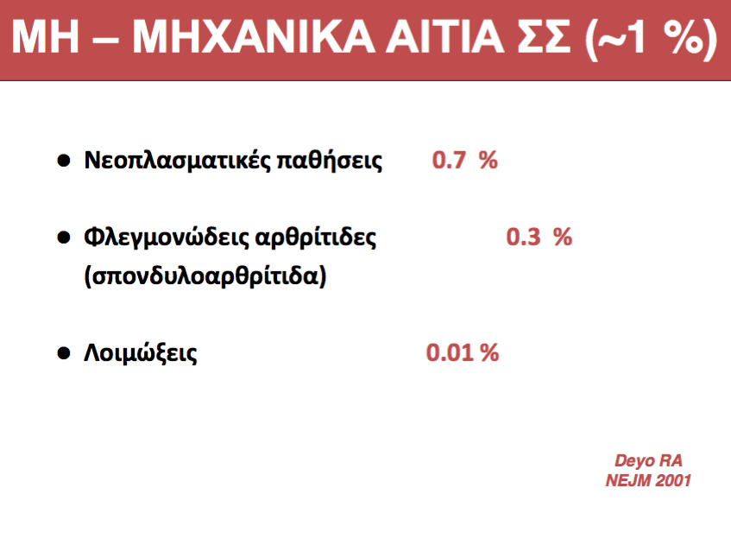

Slide 32
  Επάνοδος 3 μέρες μετα:
  Εμπύρετο ως 38.7^{ο} C
  Εντονότατη ραχιαλγία-οσφυαλγία
  Κακουχία
  Κλινική εξέταση:
    Όψη πάσχοντος
    Χωρίς στοιχεία για λοίμωξη αναπν/κού – ουρ/κού – γαστρ/κού
    Έντονη ευαισθησία στο ύψος των σπονδύλων Θ6-7 – Ο1-Ο2
  Labs: Ro OMΣΣ
    WBC: 8900
    ΤΚΕ: 66 Χωρίς αξιόλογα ευρήματα
    CRP: 7.9

Slide 33
ΣΗΜΕΙΑ ΚΙΝΔΥΝΟΥ (¨RED FLAGS¨)
ΠΙΘΑΝΗ ΝΟΣΟΣ
Κάταγμα
Λοίμωξη /
Νεοπλασία/
Φλεγμονώδης νόσος
Σύνδρομο
ιππουρίδας
ΣΤΟΙΧΕΙΑ ΑΠΟ ΤΟ ΙΣΤΟΡΙΚΟ
Ιστορικό τραύματος/οστεοπόρωσης
- Ηλικία < 20 ή > 50 χρ.
Ιστορικό νεοπλασίας
Συστηματικές εκδηλώσεις
(απώλεια βάρους / πυρετός)
Ιστορικό λοίμωξης
Ανοσοκαταστολή (HIV/κορτικοειδή)
IVDU
Συνεχής / επιδεινούμενος πόνος
Διαταραχές ούρησης / αφόδευσης
ΤΕΠ: Υποψία λοιμώδους σπονδυλοδισκίτιδας (σπονδυλικής οστεομυελίτιδας)

Slide 34
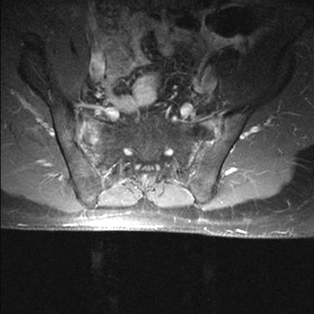
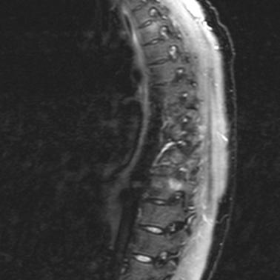
MRI ΘΜΣΣ-ΟΜΣΣ

Slide 35
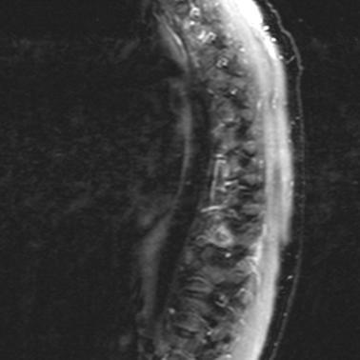
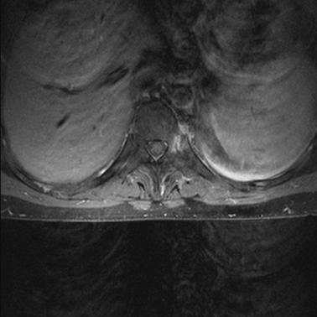
MRI ΘΜΣΣ-ΟΜΣΣ

Slide 36
MRI ΘΜΣΣ-ΟΜΣΣ
Αμφοτερόπλευρο υπαρθρικό οίδημα και παρουσία υγρού στις Ι/Λ – κατά τόπους διαβρώσεις και σκλήρυνση στις Ι/Λ
Υπαρθρικό οίδημα στις πλευροσπονδυλικές αρθρώσεις
  Θ11
  Θ9 ΑΡ + ΔΕ
  Θ4
Ευρήματα συμβατά με φλεγμονώδη SpA με καθ’υπεροχή προσβολή των πλευροσπονδυλικών αρθρώσεων και των Ι/Λ αρθρώσεων
Τελική Dx: Αγκυλοποιητική σπονδυλίτιδα με εμπύρετο – διάχυτη πλευροσπονδυλική ενθεσοπάθεια

Slide 37
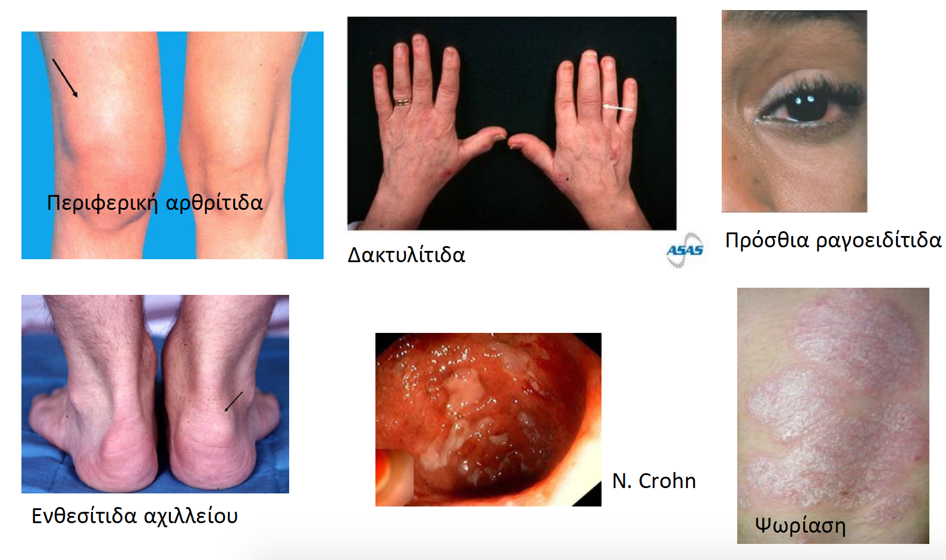
Κοινά γνωρίσματα των σπονδυλαρθριτίδων

Slide 38
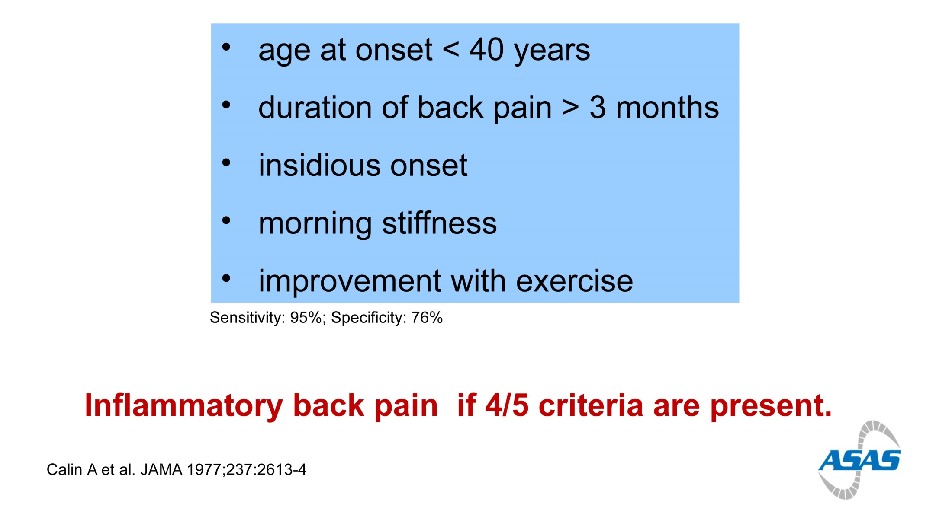
Τί σημαίνει φλεγμονώδης οσφυαλγία;

Slide 39
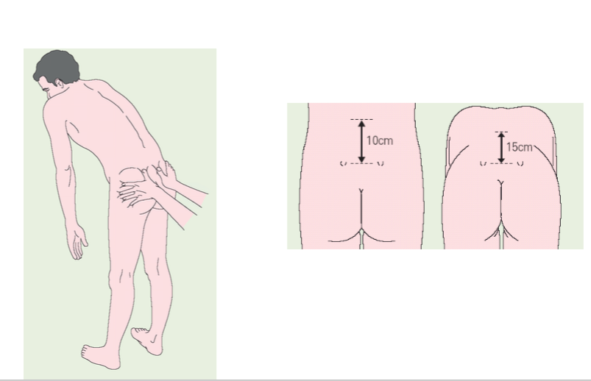
Εξέταση για ιερολαγονίτιδα

Slide 40
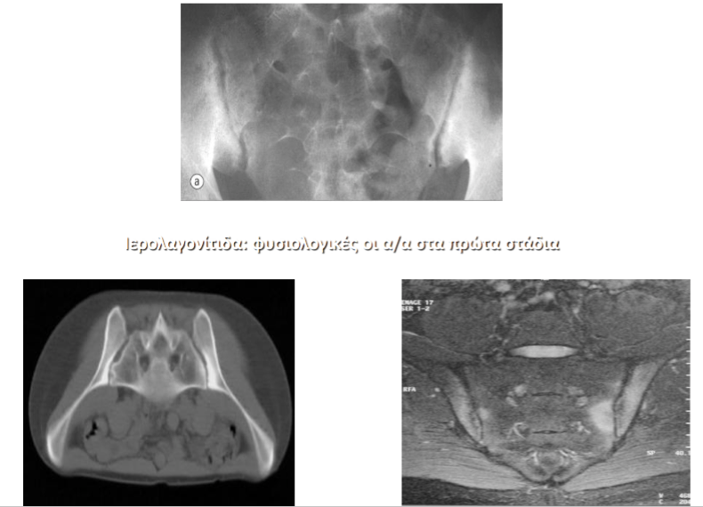
Ιερολαγονίτιδα

Slide 41
ΔΙΑΓΝΩΣΤΙΚΗ ΠΡΟΣΕΓΓΙΣΗ ΣΠΟΝΔΥΛΑΡΘΡΙΤΙΔΑΣ
Φλεγμονώδης οσφυαλγία
Υμενίτιδα (Ασύμμετρη/Κυρίως στα κάτω άκρα)
ή
Αναζητήστε
Εναλλασσόμενο άλγος γλουτών
Ιερολαγονίτιδα
Ενθεσοπάθεια
Ψωρίαση
Οικογενειακό ιστορικό ψωρίασης
Φλεγμονώδη νόσο του εντέρου
Ουρηθρίτιδα ή κολπίτιδα ή οξεία διάρροια
εντός μηνός προ των συμπτωμάτων

Slide 42
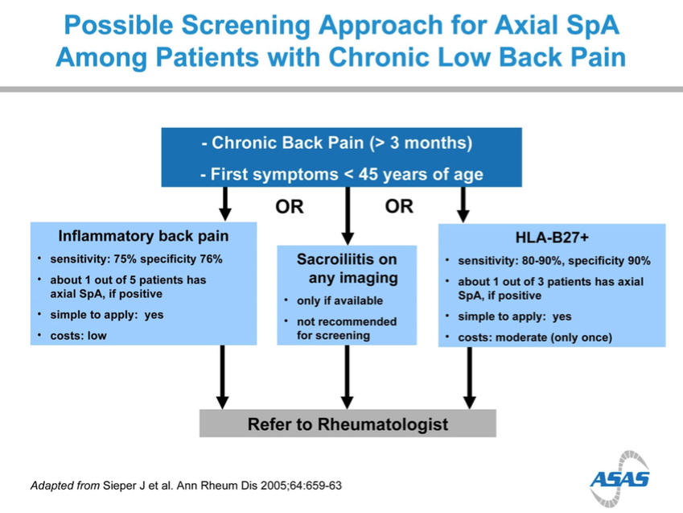

Slide 43
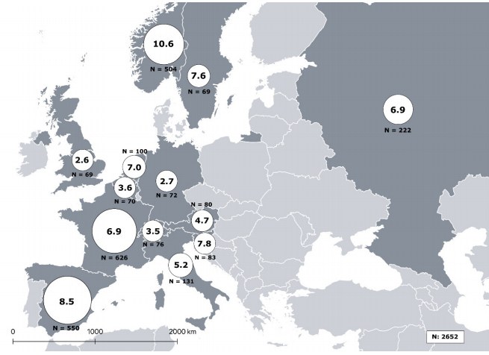
European Map of axSpA (EMAS)
N: 2,652 pts
Mean age at symptom onset 26.6 (11.1)
Mean age at Dx: 33.7 (11.5)
Mean Dx delay: 7.4 (8.4) – Median 4 years
Average years of diagnostic delay across EMAS countries (N=2,652)
Poddubny D, et al. ACR Convergence 2020

Slide 44
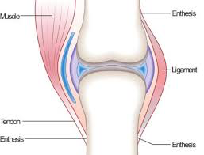
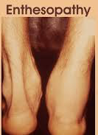
Κοινά χαρακτηριστικά σπονδυλαρθριτίδων
Προσβολή αξονικού σκελετού
Περιφερική αρθρίτιδα
  Συνήθως μεγάλων αρθρώσεων
Ενθεσίτιδα
Εξωαρθρικές εκδηλώσεις
  Ραγοειδίτιδα
  Ψωρίαση
  Εντερική φλεγμονή
Συσχέτιση με το γονίδιο HLA-B27

Slide 45
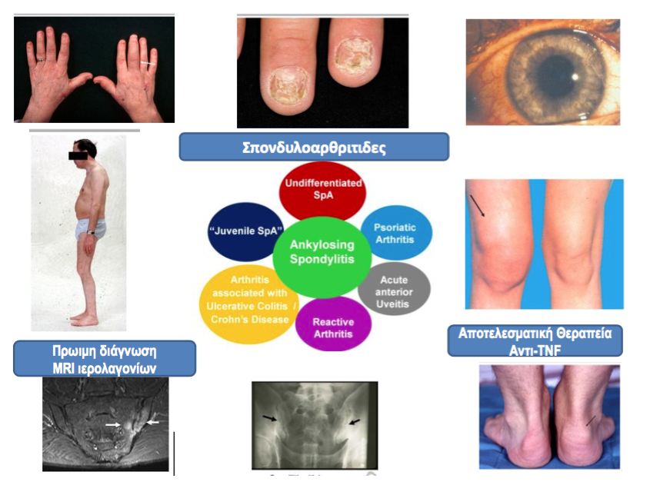

Slide 46
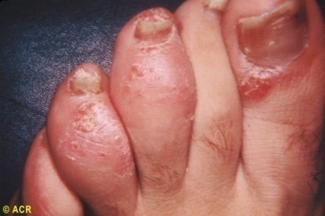
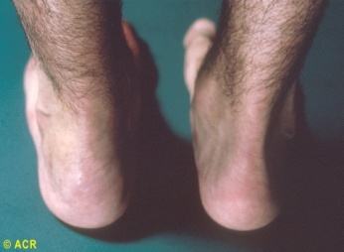
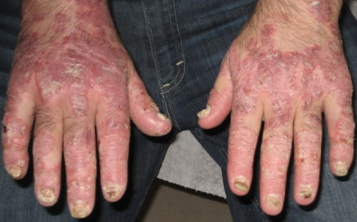
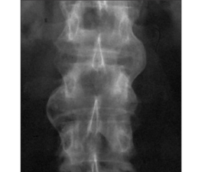
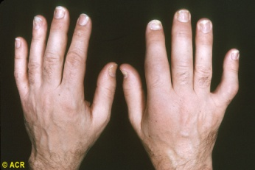
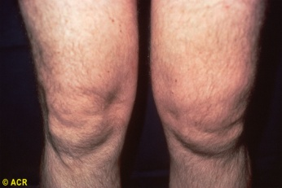
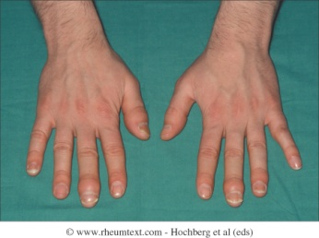
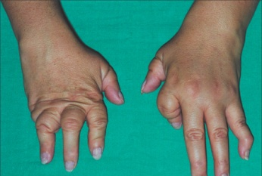
Φάσμα ψωριασικής νόσου
Ψωριασική Νόσος
Τύπος προσβολής
Αρθρίτιδα
Αξονική
προσβολή
Περιφερική
αρθρίτιδα
Δακτυλίτιδα
Ενθεσίτιδα
Δέρμα - Νύχια
Συμμετρική
πολυαρθρίτιδα
(Τύπου ΡΑ)
Ολιγοαρθρίτιδα
Αρθρίτιδα
άπω φαλαγγικών
αρθρώσεων
Καταστροφική
αρθρίτιδα
(mutilans)

Slide 47
Ψωριασική αρθρίτιδα
10-30% των ασθενών με ψωρίαση θα αναπτύξουν ΨΑ

Slide 48
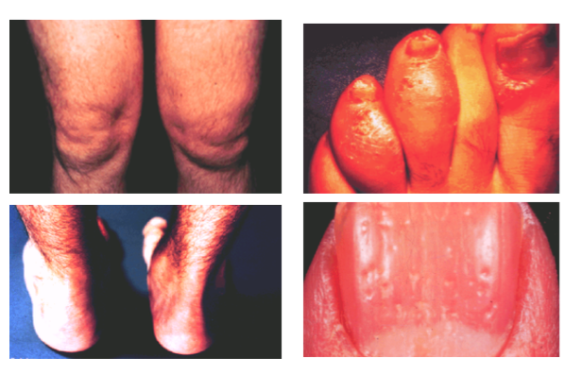
Ασύμμετρη ολιγοαρθρίτιδα

Slide 49
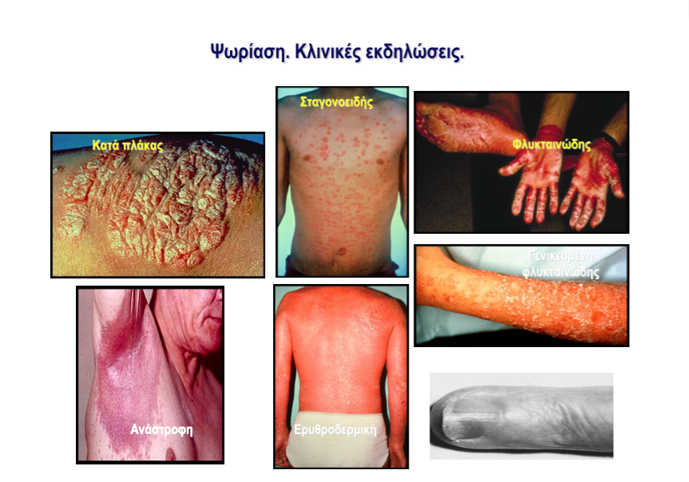

Slide 50



Slide 51


Δακτυλίτιδα

Slide 52
Περίπτωση ασθενούς #3
Άνδρας 57 ετών
  Τοφώδης ουρική αρθρίτιδα
  Κατάχρηση αλκοόλ
  Αγωγή: Νεμπιβολόλη και περιστασιακή χρήση κολχικίνης, αλλοπουρινόλης και ΜΣΑΦ
Παραπομπή από ιδιώτη ρευματολόγο λόγω εμμένουσας αρθρίτιδας ΔΕ γόνατος και ΔΕ ποδοκνημικής από 2 εβδομάδων
  Μη απάντηση σε κορτιζόνη και ινδομεθακίνη

Slide 53

Περίπτωση ασθενούς #3
Κλινική εξέταση
  Πολλαπλοί τόφοι
  Αρθρίτιδα ΔΕ γόνατος-ΔΕ ΠΔΚ - αδυναμία βάδισης
  Θ: 37.6º C
Εργαστηριακά:
  Urate 12.3 mg/dl
  WBC 16,000/μl
  CRP 100 mg/l

Slide 54
Περίπτωση ασθενούς #3
Άνδρας 57 ετών
  Τοφώδης ουρική αρθρίτιδα
  Κατάχρηση αλκοόλ
  Αγωγή: Νεμπιβολόλη και περιστασιακή χρήση κολχικίνης, αλλοπουρινόλης και ΜΣΑΦ
Παραπομπή από ιδιώτη ρευματολόγο λόγω εμμένουσας αρθρίτιδας ΔΕ γόνατος και ΔΕ ποδοκνημικής από 2 εβδομάδων
  Μη απάντηση σε κορτιζόνη και ινδομεθακίνη

Slide 55
Περίπτωση ασθενούς #3
Κλινική εξέταση
  Πολλαπλοί τόφοι
  Αρθρίτιδα ΔΕ γόνατος-ΔΕ ΠΔΚ - αδυναμία βάδισης
  Θ: 37.6º C
Εργαστηριακά:
  Urate 12.3 mg/dl
  WBC 16,000/μl
  CRP 100 mg/l

Slide 56

Περίπτωση ασθενούς #2
ΛΑΘΟΣ!
Άνδρας με γνωστή βαριά ουρική νόσο, πλημμελή αγωγή και εκσεσημασμένη υπερουριχαιμία παρουσιάζει οξεία, εμμένουσα ολιγοαρθρίτιδα
Ανθεκτική κρίση ουρικής αρθρίτιδας, σωστά;
SF: 112,000 WBCs/μl
Cx: Strep. agalactiae

Slide 57
Κύρια αίτια μονοαρθρίτιδας
Τραύμα
Λοίμωξη
Κρυσταλλογενής αρθρίτιδα
  Ουρική αρθρίτιδα
  Αρθρίτιδα από κρυστάλλους πυροφωσφορικού ασβεστίου (ψευδοουρική)
Συστηματική νόσος
Τα μηνύματα:
Πάντα παρακέντηση μονοαρθρίτιδας! Αποκλεισμός σηπτικής αρθρίτιδας (ταχέως καταστροφική)
Υποψία σηπτικής αρθρίτιδας = Θεραπεία σηπτικής αρθρίτιδας μέχρι αποδείξεως του εναντίου
Χρόνιες αρθροπάθειες, όπως η τοφώδης ουρική νόσος, είναι παράγοντες κινδύνου για σηπτική αρθρίτιδα

Slide 58


Slide 59

Αρθρίτιδες από κρυστάλλους
Ουρική
  Κρύσταλλοι ουρικού μονονατρίου
Ψευδοουρική
  Διυδρικό πυροφωσφορικό ασβέστιο
  Υδροξυαπατίτης
Διάγνωση με παρακέντηση και εξέταση αρθρικού υγρού

Slide 60

Οξεία αρθρίτιδα από κρυστάλλους πυροφωσφορικού ασβεστίου (CPPD)

Slide 61
Τελικά συμπεράσματα
Απαραίτητη η συμπερίληψη των αρθρώσεων στην κλινική εξεταση, ακόμη και αν ο ασθενής δεν προβάλλει ως κύριο σύμπτωμα τις αρθραλγίες
Η έγκαιρη διάγνωση της φλεγμονώδους αρθρίτιδας οδηγεί σε καλύτερες μακροχρόνιες εκβάσεις (το πρότυπο της ΡΑ)
Σπονδυλαρθρίτιδες: Ομάδα αρθριτίδων με κοινά χαρακτηριστικά (αξονικός σκελετός, εξωαρθρικές εκδηλώσεις
Σε κάθε μονοαρθρίτιδα, και γενικότερα σε κάθε αδιάγνωστη αρθρίτιδα με παρακεντήσιμη άρθρωση: ΠΑΡΑΚΕΝΤΗΣΗ
  Αποκλεισμός σηπτικής αρθρίτιδας
  Επιβεβαίωση κρυσταλλογενούς αρθρίτιδας (ή αντίστροφα)

